Slide 1
Personkarakteristik & miljøkarakteristik - af Signe Elise Bro, Viborg Katedralskole

Slide 2
Personkarakteristik
Laves som regel kun på hovedpersonen/-erne, men det kan naturligvis være relevant at inddrage flere.

Slide 3
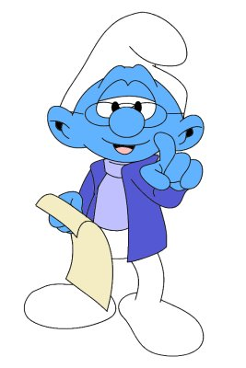
Direkte/indirekte personkarakteristik
Direkte personkarakteristik | Fortælleren siger direkte noget om personernes udseende, opførsel eller karakteregenskaber.
Indirekte personkarakteristik | Her må vi selv danne os et indtryk af personerne ud fra elementer som personens tanker, sprog, handlinger, udseende og omgivelser. (Vi må læse mellem linjerne).
fortæller-smølf
Mette var en lidt speciel pige, der altid gik i sort tøj, og hun brugte en del makeup allerede som 11-12-årig.
Når Mette gik på gaden, vendte folk sig ofte om efter hende, som om de undrede sig over, hvorfor hun mon så sådan ud. Selv tænkte hun altid bare ”Fuck dem!”, hvis hun overhovedet lagde mærke til det.

Slide 4
Ydre/indre personkarakteristik
Ydre personkarakteristik | Beskriver en persons fysiske ydre og andre ydre forhold, fx alder, økonomi, familiære roller, osv.
Indre personkarakteristik | Beskriver den følelsesmæssige tilstand, de personlige egenskaber, de livsværdier og normer, der kendetegner personen.
Mette var en lidt speciel pige, der altid gik i sort tøj, og hun brugte en del makeup allerede som 11-12-årig.
Selv om Mette på overfladen så ret sej ud, følte hun sig meget skrøbelig og ‘lille’ indvendigt. Hvis hun skulle sige det selv, så var hun faktisk en ret nederen person.

Slide 5
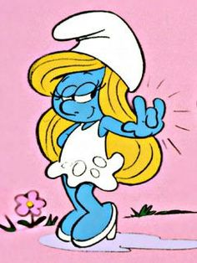
Tjekliste til personkarakteristik
Overvej, hvilke af følgende forhold der – direkte eller indirekte - siger noget interessant og vigtigt om personen:
fysiske kendetegn
sociale kendetegn
psykiske kendetegn
personens handlinger
personens sprog
personens navn

Slide 6
Miljøkarakteristik
Det fysiske miljø | De konkrete, fysiske omgivelser. Land/by, rigt/fattigt, ude/inde, osv.
Det sociale miljø | Arbejde, indtægtsforhold, levestandard osv.
Det psykiske miljø | Den måde, personerne behandler hinanden.
Mette boede til trods for sine 17 år for sig selv på et lille værelse, hvor hun måtte dele køkken og bad med fem andre.
Stedet var måske ikke så fedt, men hun var ret stolt af, at hun kunne tjene penge nok til selv at betale for værelset.
Når lejerne i de andre værelser også var i gang med at lave aftensmad ude i det lille køkken, kunne Mette godt komme til at hidse sig noget op og råbe lidt af dem. Heldigvis tog de det som regel ret pænt, og nogle gange lavede de også mad sammen.

Slide 7
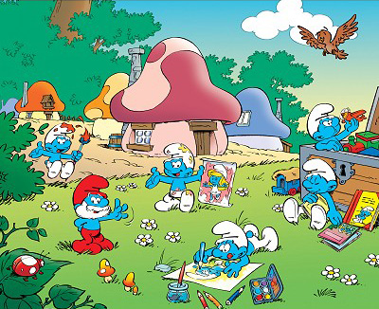
Sidste analyse-råd
Husk, at miljøet, man er i, altid påvirker en person – og det gælder naturligvis også i fiktionens verden. Så undersøg til sidst, om eller hvordan miljø og personer passer til hinanden og påvirker hinanden.

